Slide 1
开启服务器配置

Slide 2
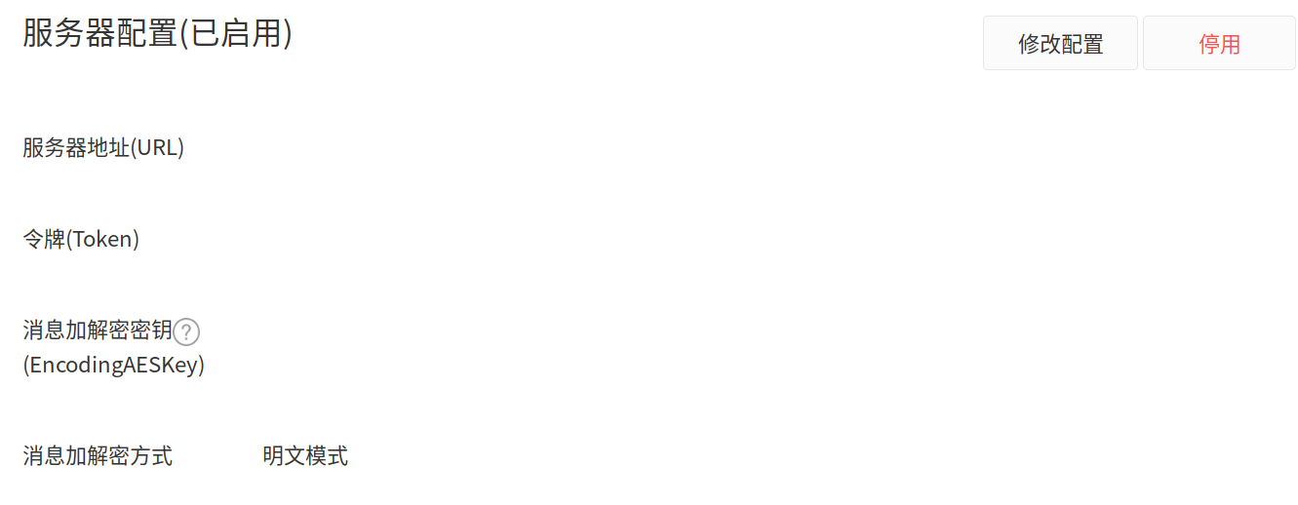
开启服务器配置的页面
页面截图：登录微信公众号，在左侧菜单点击开发选项中的基本配置。

Slide 3
几个选项的说明
服务器地址： 你自己的服务器URL，当用户对你的公众号发送消息，微信服务器会把消息转发到这个URL，并等待回复，然后把消息转发给用户。
令牌（token）： 用于验证过程，配置URL需要验证，你在这里随意设置一个字符串，在你的服务器上按照开发手册给出的验证过程生成加密字符串和微信服务器请求的数据对比，因为token只有你自己知道，依据token可以标识请求来自微信。
消息加密解密密钥： 一个字符串用于加密消息的处理，这个参数需要开启消息加密才有效。
消息加密方式： 默认为明文模式，否则就要设置 ·消息加密解密密钥· 对收到的消息解密然后再处理，回复时也要先加密处理。

Slide 4
验证过程
验证过程会在URL上携带以下参数：
signature：微信加密签名，signature结合了开发者填写的token参数和请求中的timestamp参数、nonce参数。
timestamp：时间戳。
nonce：随机数。
echostr：随机字符串。

Slide 5
验证过程请求示例
如果你设置的URL为：https://www.wxh5.com/wxmsg。在验证时，微信服务器会发送以下请求：
https://www.wxh5.com/wxmsg?signature=561f18d897b08a1d5d5633e03ac9899cc1018ac2&echostr=4701824731143159513&timestamp=1546397393&nonce=1536243785

Slide 6
验证过程的处理流程
开发者通过检验signature对请求进行校验。生成signature的方式：
1. 将token、timestamp、nonce三个参数进行字典序排序。
2. 将三个参数字符串拼接成一个字符串进行sha1加密。
3. 开发者获得加密后的字符串可与signature对比，标识该请求来源于微信。
4. 如果对比signature相同则返回echostr。
这是微信开发者文档给出的验证方式，开发者要按照这个流程处理，微信服务器也会按找此方时生成signature，通过signature进行请求验证。

Slide 7
要注意的问题
URL不支持IP地址和端口号，只能使用已经备案的域名。
如果确认处理过程没有问题，但是还无法验证，可能是域名被微信封杀，需要申请解封。
验证过程是GET请求，而验证成功后转发消息要改成POST请求处理，这两个情况是互斥的。

